Slide 1

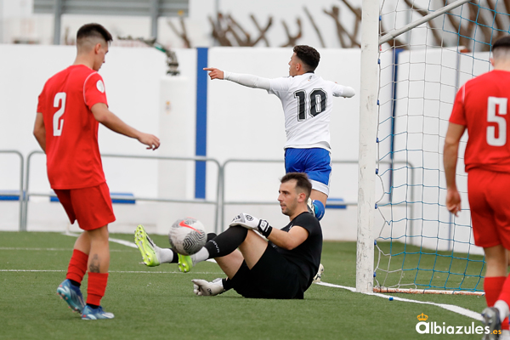

Proyecto EDA
Análisis de rendimiento en jugadores de la RFEF temporada 23/24.
Nicolas Matías Muñiz Escalada – Bootcamp Data Science

Slide 2
Por que este tema?
Desde la película Moneyball me interesan las estadísticas y como se pueden aplicar el Big Data y análisis de datos en el mundo del deporte, a fin de dar ayuda a los distintos clubes/jugadores/entrenadores que estén interesados en aplicarlo
Hoy en día se esta utilizando a gran escala justo en el deporte que mas me apasiona, como es el Futbol.
Por eso, he escogido un Data Set que presenta estadísticas básicas de jugadores pertenecientes a la RFEF y comenzar a analizar aspectos básicos de rendimiento orientándome a los pensamientos que tengo con respecto al funcionamiento de este juego.
En este primer proyecto, introduzco mis nuevos conocimientos de como gestionar los datos, y lo enfrento con mucho trabajo.

Slide 3
Contexto
El data set contiene información detallada sobre jugadores de fútbol de la temporada 23/24 de la Real Federación Española de Fútbol (RFEF). Los datos incluyen atributos como:
Nombre del jugador.
Posición.
Goles anotados.
Asistencias.
Partidos jugados y titularidades.
Edad, altura, valor en el mercado y rating.
El objetivo es analizar el rendimiento de los jugadores para identificar patrones, destacar a los mejores de la temporada, y explorar diferencias significativas entre grupos definidos por posición y características físicas.

Slide 4
Planteo de Hipotesis
Posición por altura y edad: Existen diferencias entre las estaturas de los jugadores según la posición que jueguen. Entiendo que para ser portero, necesitas ser mas alto, lo mismo para defensores, y delanteros. La edad también influye ya que en posiciones laterales o extremas, se necesita mas gente joven.
Conducta por posición: Los jugadores que se encuentren ubicados detrás de la mitad de cancha excluyendo al portero (Defensores y Mediocampistas) son los que mas amonestaciones llevan en la temporada.
Goles en los delanteros centrales: Si los delanteros hacen mas goles entonces recibirán mas rainting, y a su vez también jugaran mas partidos de titular.
Experiencia dentro del campo: En general los equipos optan por tener jugadores con experiencia dentro del campo de juego, acompañando a los Jóvenes y Novatos.

Slide 5
Análisis
Analisis Univariante:
He presentado todas las variables clasificándolas cada una de ellas como categóricas o numéricas para luego comenzar con el análisis bivariante.
En el análisis univariante pude observar distribuciones, frecuencias de los datos que mas aparecen,

